Slide 1
Сказка как средство духовно - нравственного воспитания раннего дошкольного возраста
Воспитатель: Казанцева Н.В.

Slide 2
В.А. Сухомлинский считал, что «…Чтение сказок – тропинка, по которой, умный, думающий воспитатель находит путь к сердцу ребенка.», «…Сказка – это зернышко, из которого прорастает эмоциональная оценка ребенком жизненных явлений.»
АКТУАЛЬНОСТЬ.
В настоящее время мы все чаще наблюдаем примеры детской жестокости, агрессивности по отношению друг другу, по отношению к близким людям. Под влиянием далеко не нравственных мультфильмов у детей искажены представления о нравственных качествах: о доброте, милосердии, справедливости.

Slide 3
Поэтому так важно закладывать основы нравственности, воспитывать моральные ценности с самого раннего возраста, когда формируется характер, отношение к миру, к окружающим людям. Ведь с рождения ребёнок нацелен на идеал хорошего. Важность этой задачи очевидна. Именно в дошкольном возрасте складываются основные этические инстанции, оформляются и укрепляются основы личности и отношение к другим людям.

Slide 4
Цель: изучение влияния русской народной сказки на нравственное воспитание детей дошкольного возраста Задачи:
Побуждать у детей интерес к русским народным сказкам.
Создать необходимые условия для знакомства детей с русскими народными сказками.
Формировать представление о добре и зле, показать красоту добрых поступков и их необходимость в жизни людей.
Развивать умение думать, сравнивать, анализировать поступки сказочных героев, учить давать оценку поведению своему и других.
Помочь родителям понять ценность сказки, ее особую роль в воспитании ребенка.

Slide 5
Первые годы жизни ребенка -это период колыбельных песен, потешек, прибауток, стихотворений. Они формируют отношения к окружающему миру, обогащают чувства ребёнка, его речь, пробуждают познавательную активность, самостоятельность.
Через них ребенок приходит к первым сказкам. Это сказки о животных с простым повторяющимся сюжетом, где главная задача высмеять плохие черты характера, поступки, вызвать сострадание к слабому, обиженному и научить доброжелательности, помощи друг другу.
Это «Курочка Ряба», «Репка, «Колобок», «Теремок».
После 3-х лет происходит осознание ребенком собственного «Я», поэтому он начинает ассоциировать себя с главными героями сказки, подражать им, развивается способность ребенка образно представлять в уме и фантазировать. Для этого мы подбираем сказки, в которых ясно, кто хороший, кто плохой, где добро, а где зло, чтобы развить восхищение добрыми героями и осуждение злых.

Slide 6
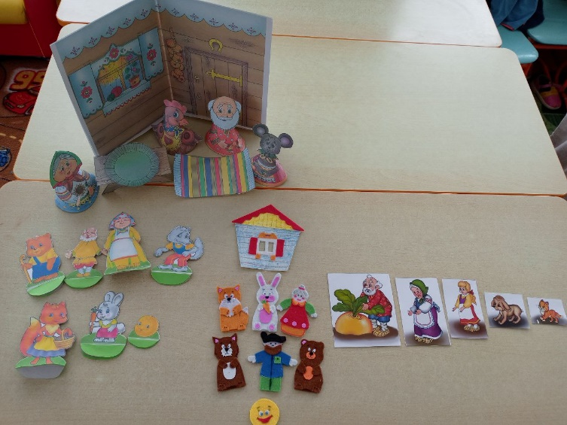
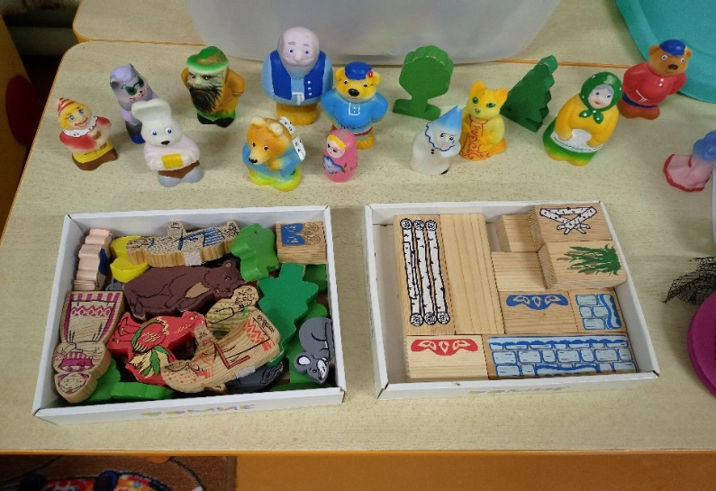
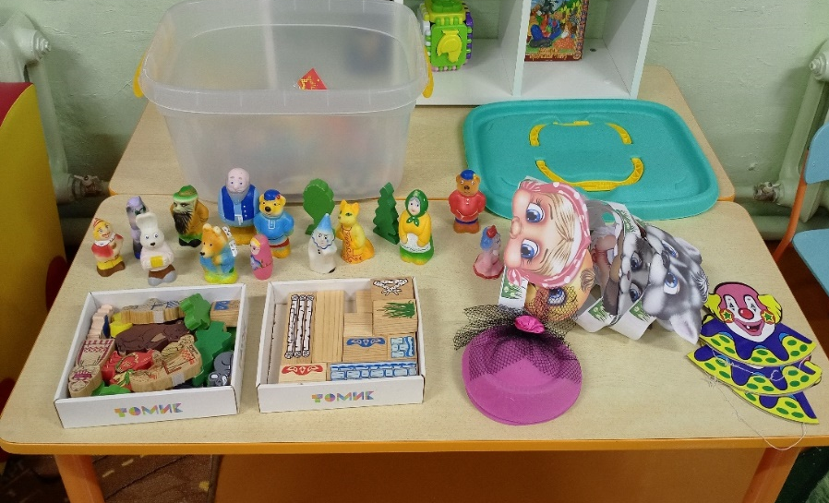
В группе есть уголок «В гостях у сказки», в котором размещены различные виды театров, маски для игр-драматизаций, дидактические игры по сюжетам русских народных сказок.

Slide 7
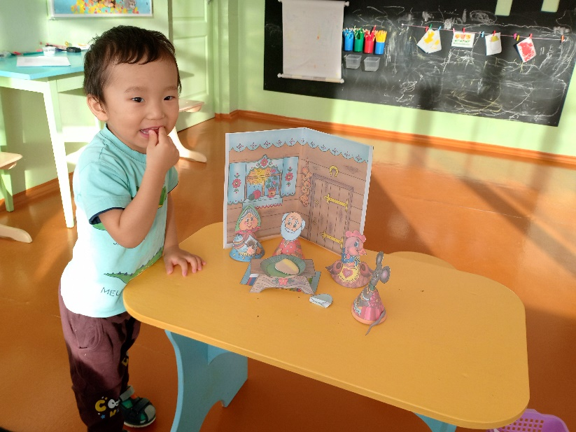
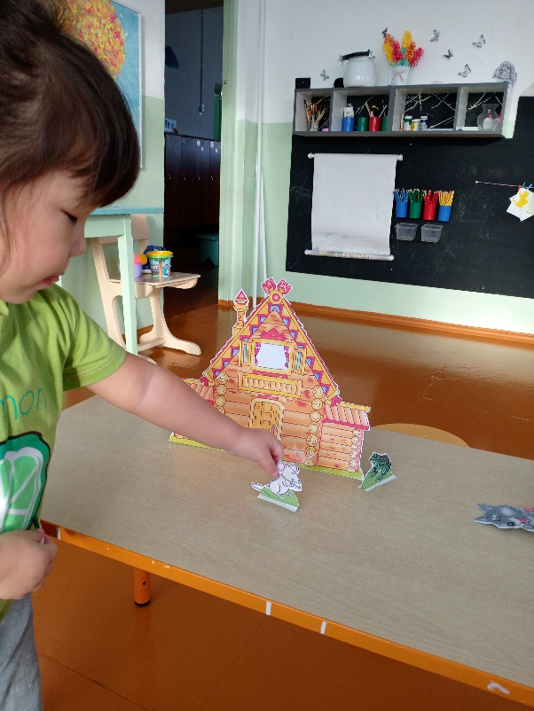
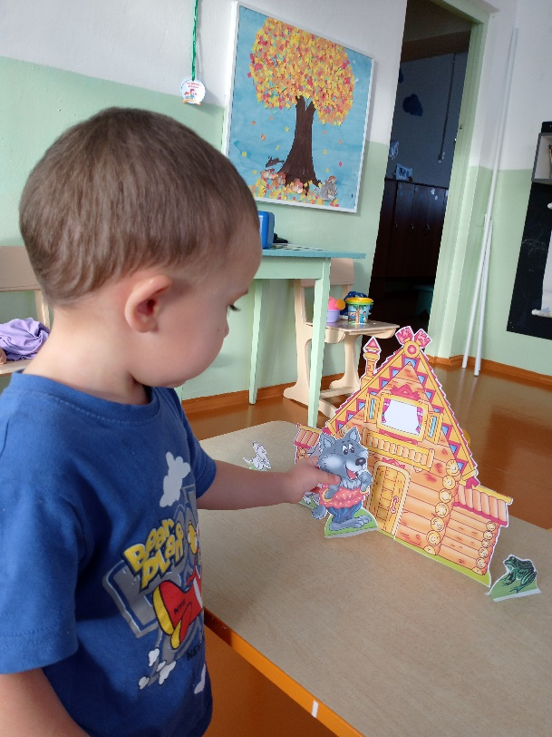
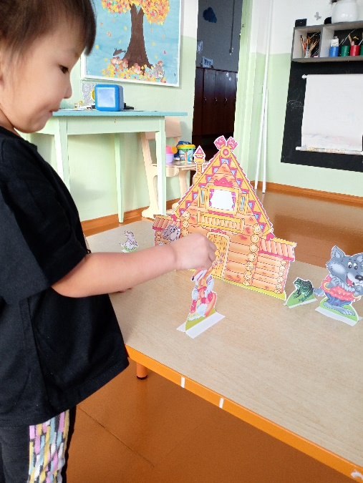
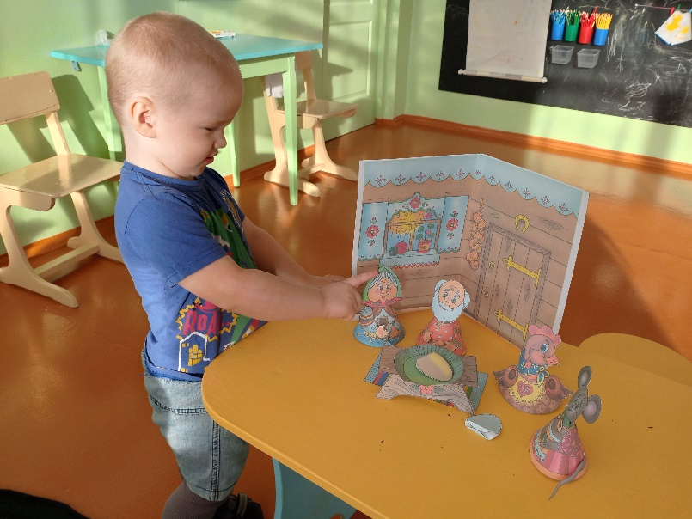
Методы формирования духовно-нравственных качеств:
1.Знакомство детей с содержанием сказки;

Slide 8
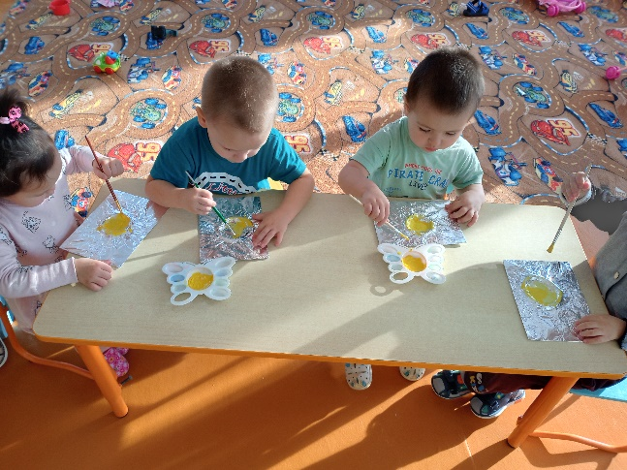
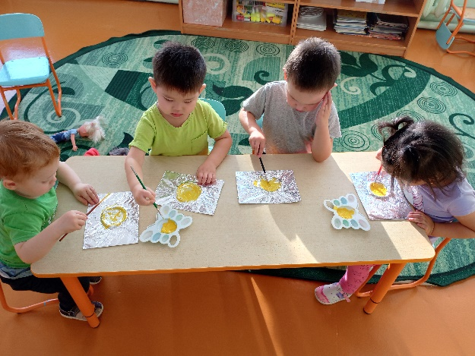
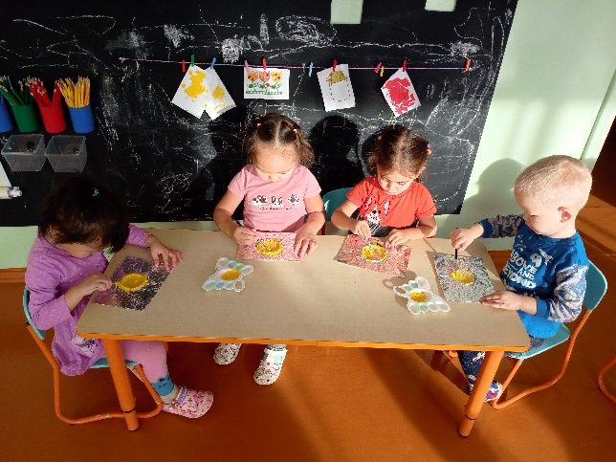
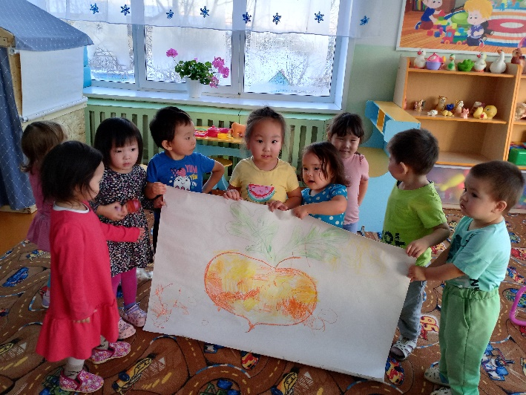
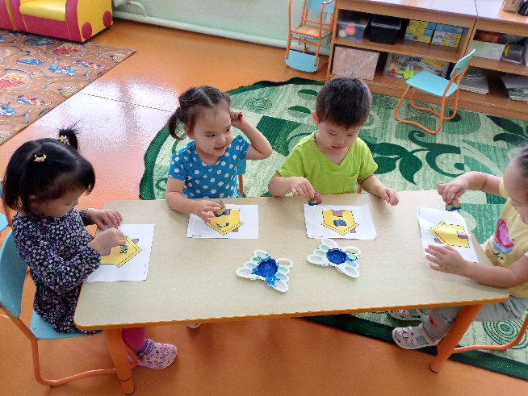
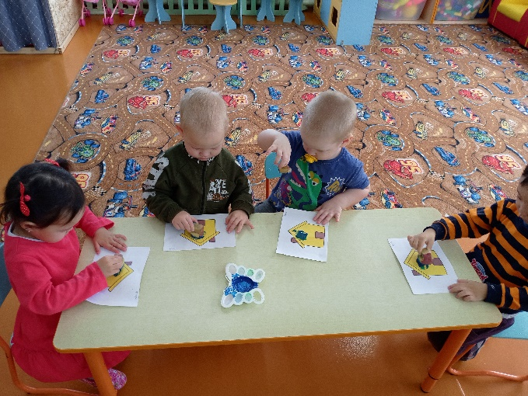
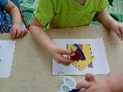
2. Привлечение детей к активной деятельности (изобразительная деятельность по мотивам сказок, выставки рисунков, поделок)

Slide 9
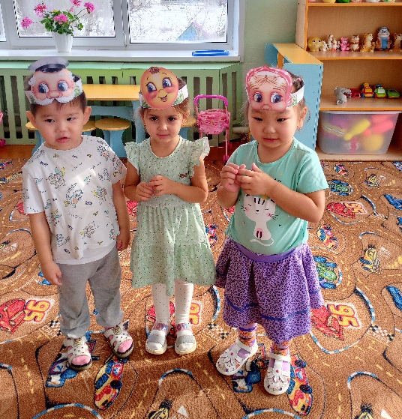
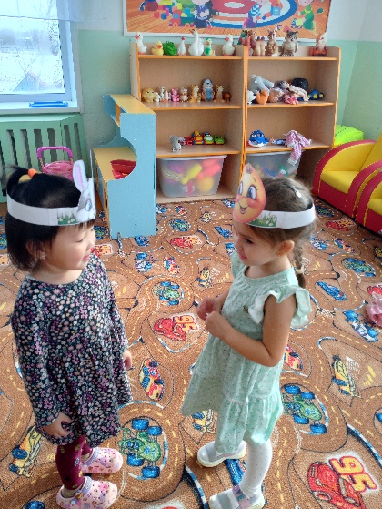
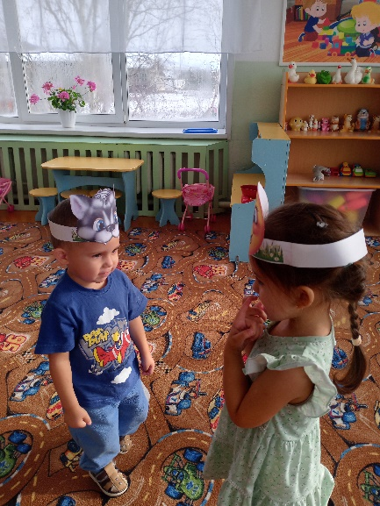
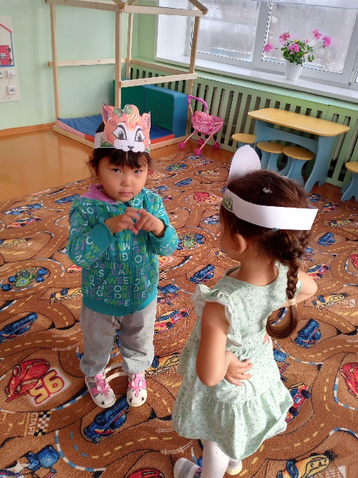
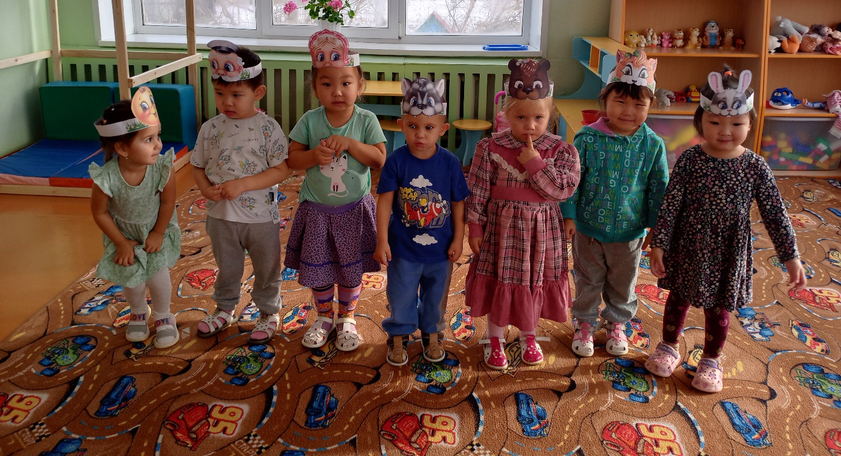
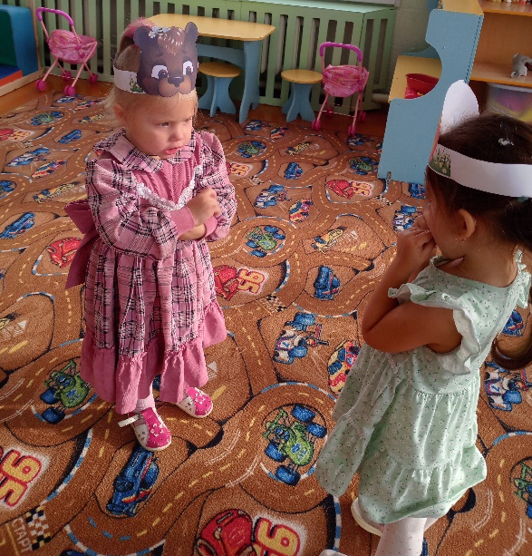
3.Инсценирование сказки «Колобок»

Slide 10
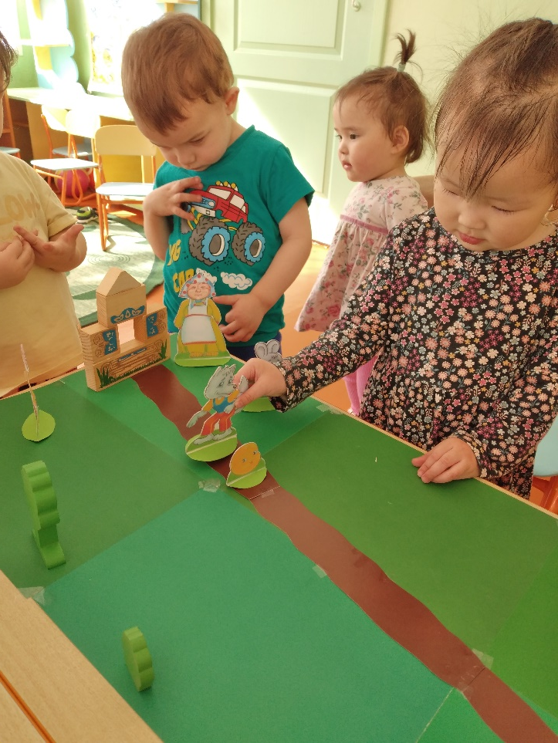
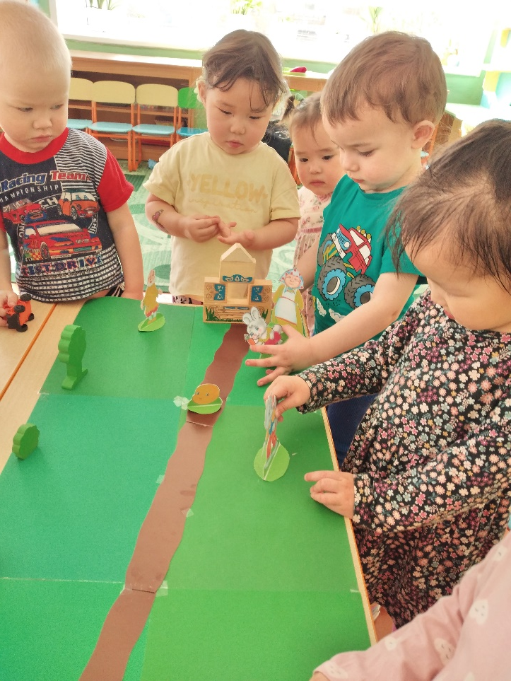
4.Настольный театр по сказке «Колобок».

Slide 11
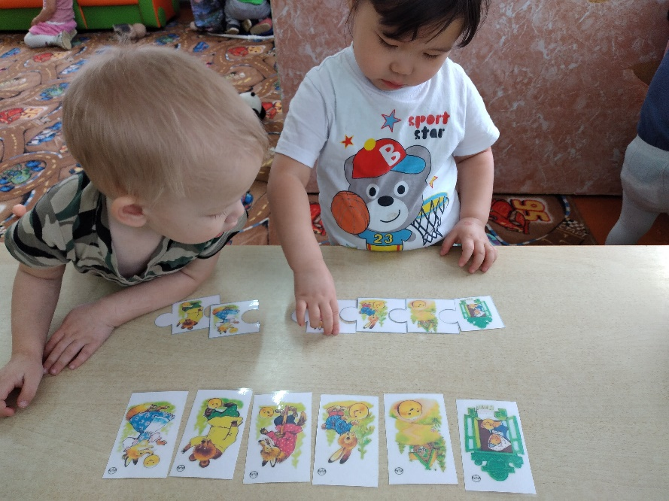
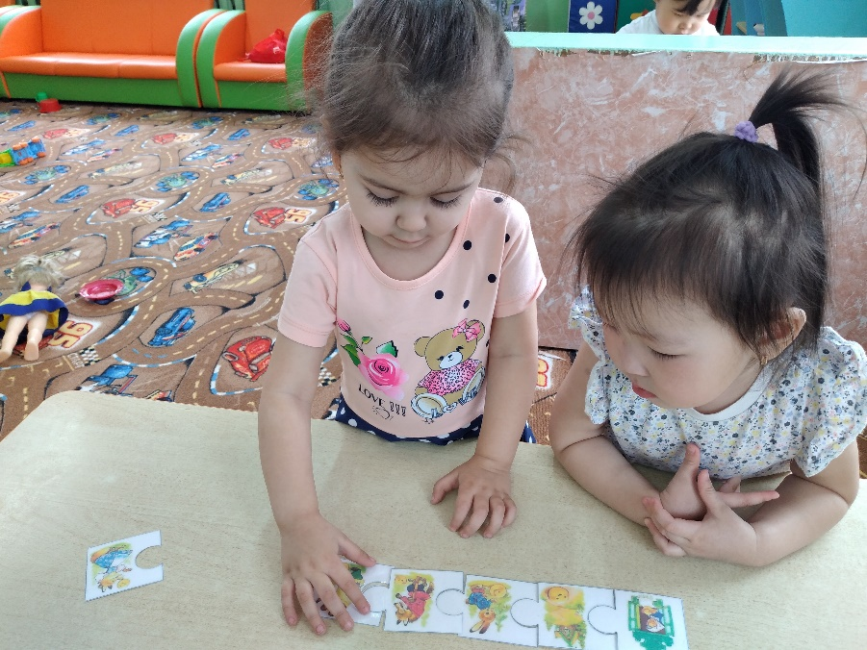
5.Беседы по русским народным сказкам, целью которых было помочь ребенку разобраться в образе и высказать свое отношение к нему.
6.Беседа «Как вести себя с незнакомыми людьми».
7.Дидактические игры «Из какой сказки герои?», «Разложи иллюстрации к сказке в определённой последовательности», игры-пазлы.

Slide 12
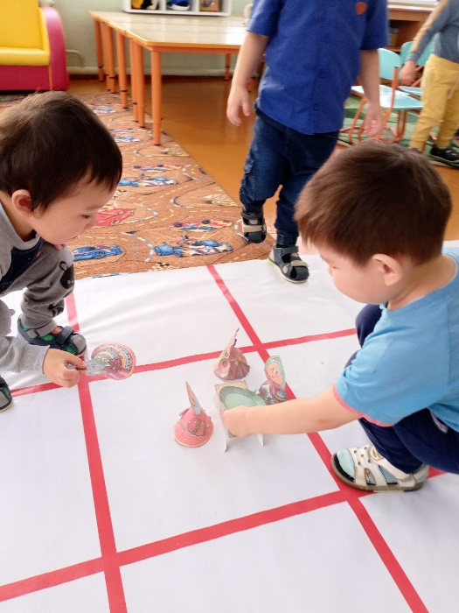
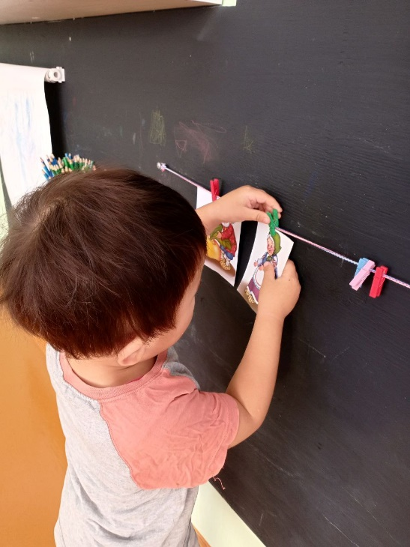
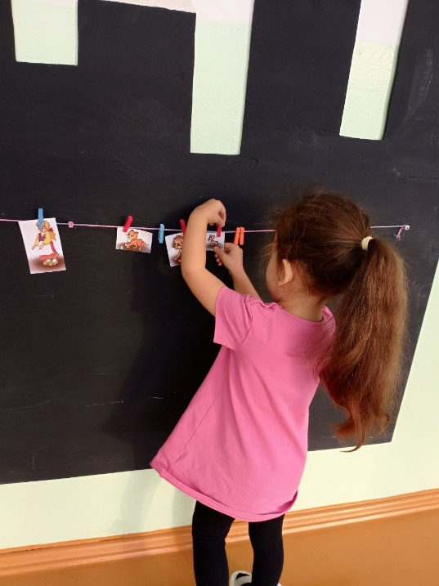
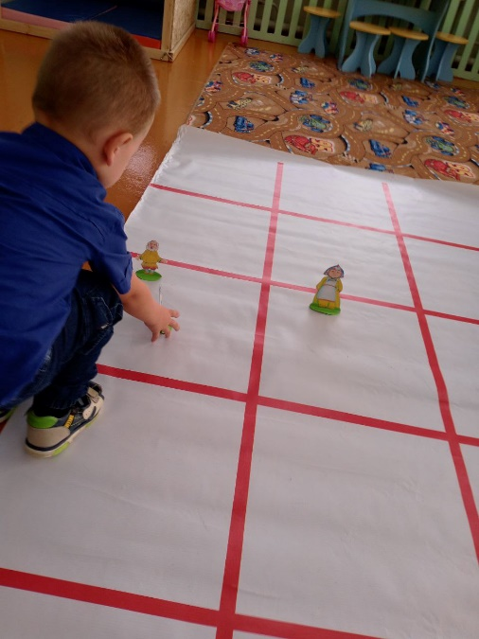
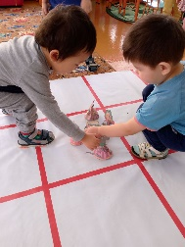
Использовала в работе с детьми инновационную технологию по сказкам «Курочка Ряба»; «Колобок»
Дети работали на полу и на доске.

Slide 13
Работа над сказкой должна проводиться не только в детском саду, но обязательно и дома, в семье ребенка. Для этого мы подготовили консультации для родителей «Роль сказки в воспитании детей раннего дошкольного возраста», «Какие сказки читать детям».
В результате проделанной работы дети нашей группы усваивают добродетели, становятся более направлены и открыты добру. У них начато формирование позитивного отношения к окружающему миру, другим людям и самому себе. У малышей начала формироваться потребность и готовность проявлять совместное сострадание и радость, деятельное отношение к труду, ответственность за свои дела и поступки.

Slide 14
СПАСИБО ЗА ВНИМАНИЕ!

